Slide 1
Открытое досуговое мероприятие «Зимние забавы. Святки» с детьми старшей группы и родителями
Составили и провели: Учитель-логопед Пыдрина Елена Николаевна
Воспитатели: Крутова Ирина Дмитриевна,
Семёнова Светлана Александровна
Санкт-Петербург
Январь 2014

Slide 2
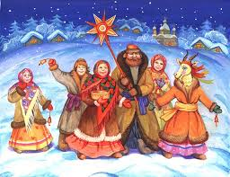
Цель: сформировать первоначальные представления о народных традициях

Slide 3
Задачи:
Познавательные:
1. Познакомить с народными играми, забавами и традициями зимнего времени года.
2. Активизировать интерес детей к современным видам спорта и желание участвовать в эстафетах и соревнованиях.
Коррекционно-развивающие:
1. Расширять и активизировать словарный запас по темам « зимние забавы», «зимние виды спорта».
2. Развивать слуховое внимание и восприятие.
3. Развивать речевое дыхание, интонационную выразительность. 5. Учить согласовывать речь с движениями. 6. Развивать мелкую моторику, общую моторику, пространственные представления.
8. Развивать связную речь. 9. Развивать логическое мышление, внимание, память.
Воспитательные:
1. Продолжать формировать навыки сотрудничества детей друг с другом.
2. Развивать коммуникативные способности детей при выполнении коллективных заданий в малых группах (дети вместе с родителями).
3. Укреплять семейные традиции посредствам выполнения совместных заданий.

Slide 4
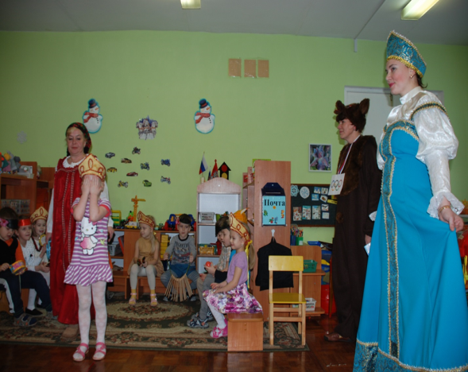
Дидактические игры и упражнения, представленные на празднике
«Угадай, какой инструмент звучал?
«Задуй свечу».
«Сложи разрезную картинку».
«Пантомима».
«Загадай загадку».
«Произнеси скороговорку».
«Назови 5 картинок на звук «С».
«Назови предметы, сделанные из дерева».
«Перерисуй картинку, на лист в клетку» и т.п.

Slide 5
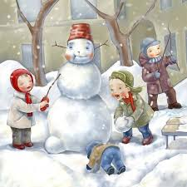
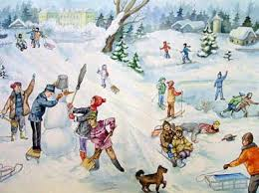
Игры, забавы, эстафеты:
«Золотые ворота»
«Забей шайбу в ворота»
«Ку-ка-ре-ку»
«Передай комок»

Slide 6
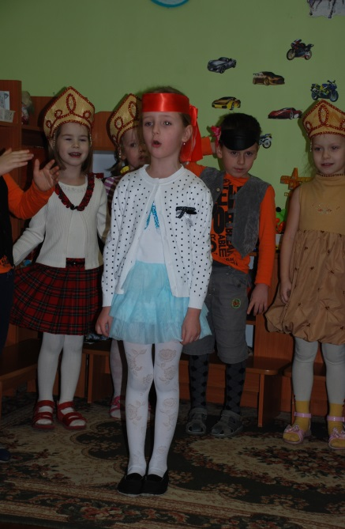
На празднике в исполнении детей прозвучали:
Колядки
Частушки
Скороговорки
Загадки

Slide 7
«Дети должны жить в мире красоты, игры, сказки, музыки, рисунка, фантазии, творчества»
Сухомлинский В.А.

Slide 8
Список литературы
1. Гилярова Н. Н. Хрестоматия по русскому народному творчеству. – М., 1996 г
2. Косинова Е.М. Большой логопедический учебник с заданиями и упражнениями для самых маленьких. – М., 2013.
3. Пензулаева Л.И. Подвижные игры и игровые упражнения для детей 5-7 лет. – М., 2001

